Slide 1
Névterek C#
Szabó Levente

Slide 2
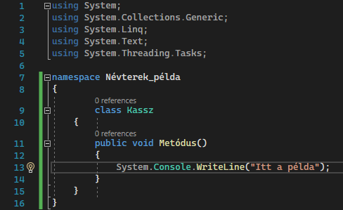
Mik azok a névterek?
A névtér egy logikai csoportosítási lehetőség objektum orientált nyelveken belül.
A névtér nélkül nem lehet két ugyanolyan névvel elnevezni az osztályt. Ez abban nehezíti a helyzetet ha a programon több ember dolgozik.
Előny, ha mindenki külön névtérben dolgozik és nem zavarja be a programot.

Slide 3
Globális névtér
Ha a névtér elé odaírjuk a global kulcsszót, akkor mindenhonnan el lehet érni.
Példa: using global : : System.IO
A global kulcsszót és a : : operátor nem használjuk olyan sűrűn, mert a névterek a global nélkül is működik és a „: :” azt csak a global-hoz használjuk.

Slide 4
Direktívák
Using: Ha túl hosszú a minősítés és nem tudja kezelni, arra használjuk a using direktívát, hogy ne kelljen minősíteni.
Alias: Az alias direktíva arra jó, ha két egyező nevén belül van egy második név, hogyha a programon belül egyezés van és a program nem tudja eldönteni, hogy melyikre gondoltam és az alias segítségével meg tudja találni a programon belül.
Using-namespace: using-namespace használáskor a névtérbeli típusokat direktíva fordítási egységbe vagy a névtér body részébe importálja és nem kell minősíteni.

Slide 5
Vége!
Köszönöm szépen a megtekintést!

